Slide 1
MASA Y ENERGÍA
ANÁLISIS DE VOLUMEN DE CONTROL

Slide 2
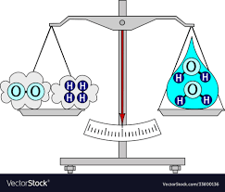
CONSERVACIÓN DE LA MASA
La masa al igual que la energía es una propiedad conservada.
En volúmenes de control la masa cruza las fronteras del sistema.
E=mc²
Donde c es la velocidad de la luz en el vacío.

Slide 3
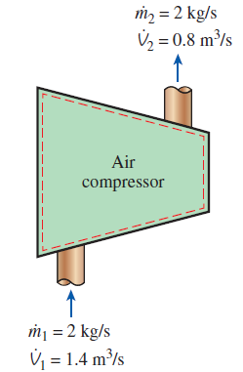
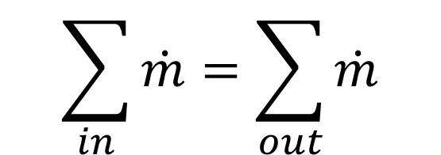
Balance de masa para sistemas de flujo estable
$$\sum_{in}{\dot{m}}=\sum_{out}{\dot{m}}$$
Aplica para boquillas, difusores, turbinas, compresores y bombas

Slide 4
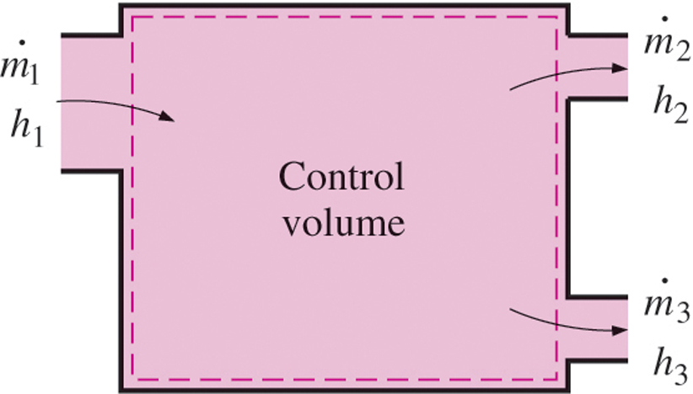
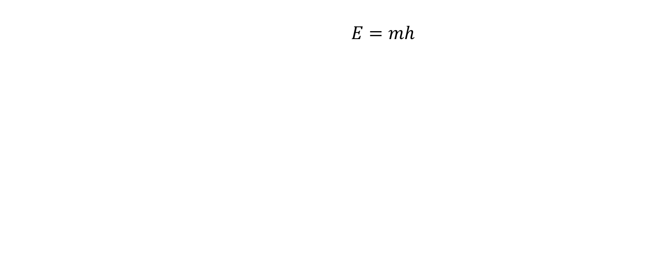
Transporte de energía por la masa
$$E=mh$$
Donde,
E es energía
m es la masa
h entalpía específica

Slide 5
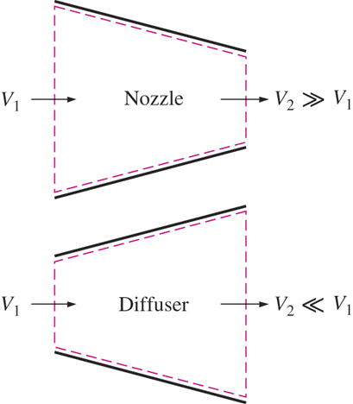
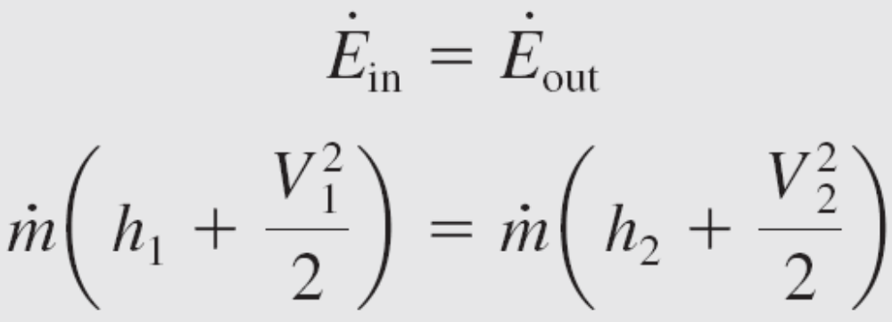
Boquillas y difusores
No transferencia de calor, no trabajo, y cambios en energía potencial insignificantes.
Notes:
Boquilla, incremento de la velocidad a expensas de la presión, difusor incrementa presión y disminuye la velocidad.

Slide 6
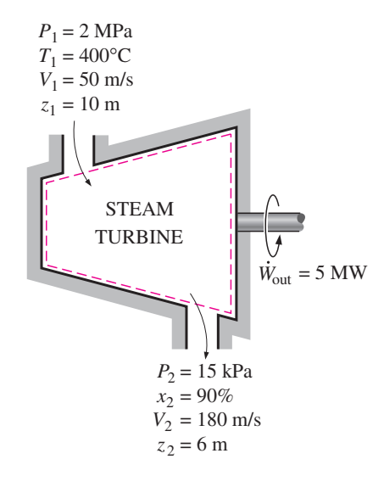
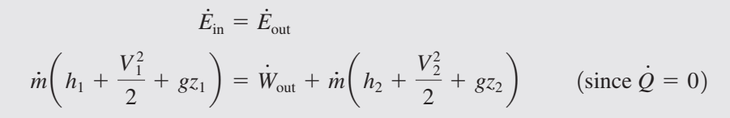
Turbinas y compresores
https://www.youtube.com/watch?v=AyAd-gLO9CE&ab_channel=RTECHlearn
https://www.youtube.com/watch?v=jrWHi77oAWI&ab_channel=SolarTurbines
Notes:
Generalmente los cambios de energía cinética y potencial son despreciables

Slide 7
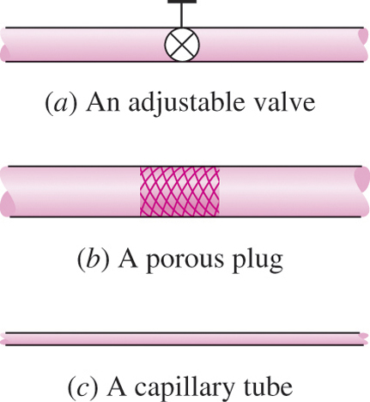


Válvulas
Balance de energía

Slide 8
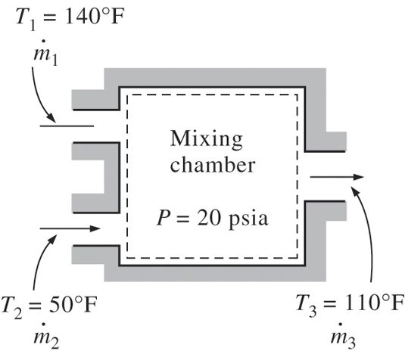
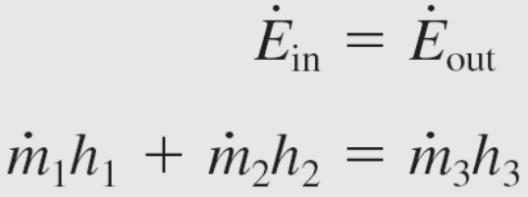
Cámara de mezclado
60°C
140 kPa
10°C
43°C

Slide 9
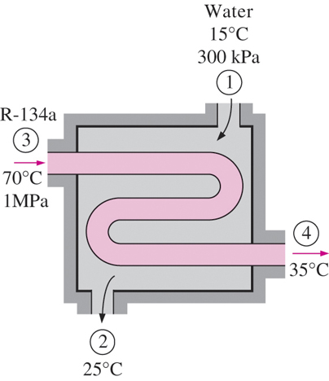
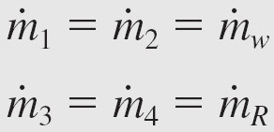

Intercambiadores de calor

